Slide 1
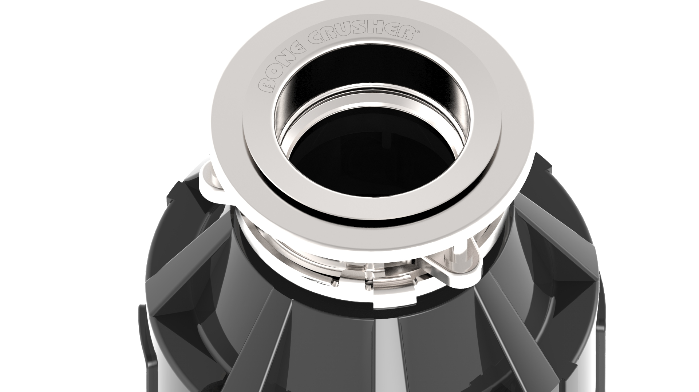
ВСТРЕЧАЙТЕ НОВИНКИ 2017!

Slide 2

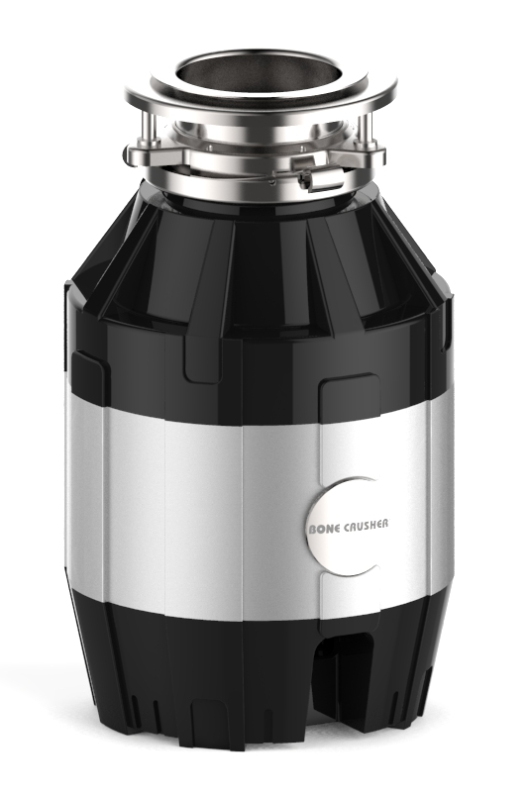
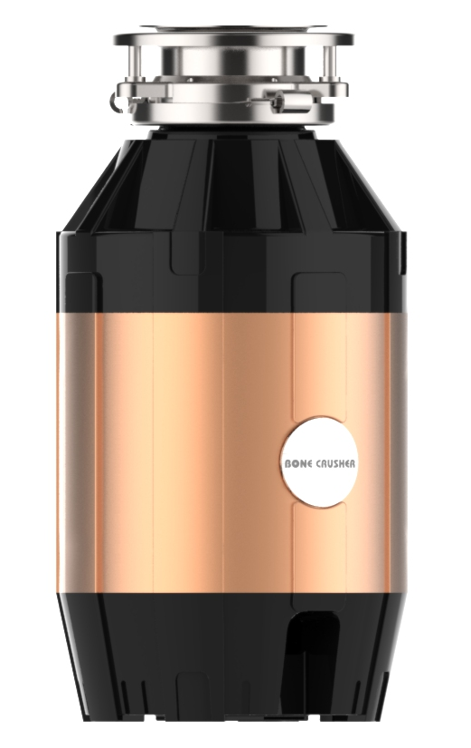
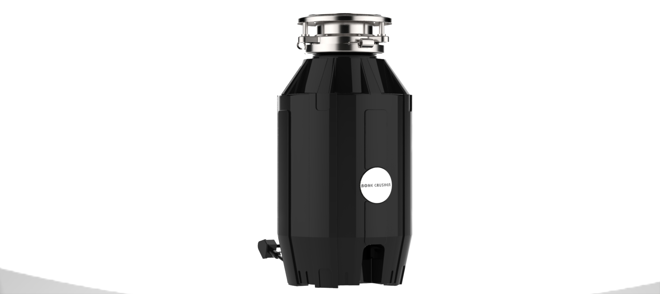
*НОВЫЙ ДИЗАЙН
*ЕЩЕ МЕНЬШЕ УРОВЕНЬ ШУМА
*УМЕНЬШЕНЫ ГАБАРИТНЫЕ РАЗМЕРЫ
*НОВОЕ КРЕПЛЕНИЕ К СЛИВНОЙ СИСТЕМЕ

Slide 3
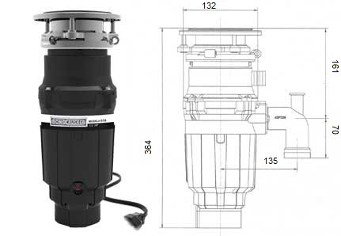
БЫТОВЫЕ МОДЕЛИ
Bone Crusher: Модель BC 610
Ориентирован на экономию пространства под мойкой,
тем не менее, обладает многими опциями старших моделей.
Разработан для семьи из двух-трех человек
любящих домашний уют и предпочитающих самостоятельно творить на кухне.
Идеальный выбор для экономного потребителя.
Рекомендованная розничная цена: 16 590
Мощность (л.с) | ½
Напряжение | 220V
Частота | 50-60 Герц
Скорость вращения диска | 2600 об/мин
Потребляемая мощность(макс) | 475 Вт./час
Тип мотора | Магнитный мотор
Защита от перегрузок | Автоматическая
Способ переработки | Проточный
Дробильное кольцо | Нержавеющая сталь
Дробильные кулачки | Нержавеющая сталь
Дробильный диск | Нержавеющая сталь
Камера дробления | Поликарбонат 940
Сливной фланец | Полиестр
Сливная крышка | Полиестр
Звукоизоляция | Частичная
Технология Bio Shield | Есть
Технология Torque Master | Есть
Крышка толкатель Мr. Scrappy | Есть
Технология «Тhree-bolted system» | Есть
Кнопка пневматического включения Магнитный улавливатель | Есть Нет
Вес | 4.4
Гарантия | 5 лет

Slide 4
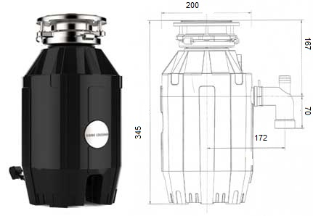
БЫТОВЫЕ МОДЕЛИ
Bone Crusher: Модель BC 810
Ориентирована на семью из 4-6 человек.
Справится со всеми отходами, даже при условии поздних ужинов и осенних заготовок. Сочетание экономичного двигателя и дробильного механизма.
Это идеальный вариант для городской квартиры.
Рекомендованная розничная цена: 21 290
Мощность (л.с) | ½
Напряжение | 220-240 V
Амперы | 2.25
Частота | 50-60 Герц
Скорость вращения диска | 2600 об/мин
Потребляемая мощность(макс) | 490 Вт./час
Тип мотора | Магнитный мотор
Защита от перегрузок | Автоматическая
Способ переработки | Проточный
Дробильное кольцо | Нержавеющая сталь
Дробильные кулачки | Нержавеющая сталь (литые)
Дробильный диск | Нержавеющая сталь
Камера дробления | Поликарбонат 940
Сливной фланец | Полиестр
Сливная крышка | Полиестр
Звукоизоляция | Полная
Технология Bio Shield | Есть
Технология Torque Master | Есть
Крышка толкатель Мr. Scrappy | Есть
Технология крепления Three-bolted system | Есть
Кнопка пневматического включения Магнитный улавливатель | Есть нет
Вес | 6 кг
Гарантия | 5 лет

Slide 5
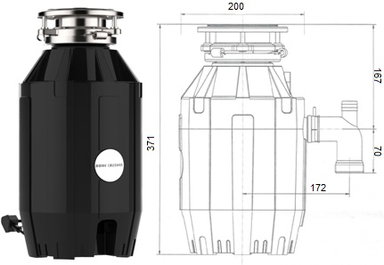
БЫТОВЫЕ МОДЕЛИ
Bone Crusher: Модель BC 910
Не имеющая аналогов люксовая модель не боится любых испытаний.
Готова перерабатывать пищевые отходы в любом количестве.
Справляется с задачей, как в квартире, так и в загородном доме даже при банкетных приемах. Верхняя модель в линейке бытовых измельчителей A.M.I. BONECRUSHER по праву считается самой мощной и лучшей из представленных на мировом рынке измельчителей пищевых отходов.
Рекомендованная розничная цена: 25 790
Мощность (л.с) | 3/4 HP
Напряжение | 220-240V
Амперы | 3.25
Частота | 50-60 Герц
Скорость вращения диска | 2700 об/мин
Потребляемая мощность(макс) | 520 Вт./час
Тип мотора | Магнитный мотор
Защита от перегрузок | Автоматическая
Способ переработки | Проточный
Дробильное кольцо | Нержавеющая сталь
Дробильные кулачки | Нержавеющая сталь (литые)
Дробильный диск | Нержавеющая сталь
Камера дробления | Поликарбонат 940
Сливной фланец | Полиестр
Сливная крышка | Полиестр
Звукоизоляция | Полная
Технология Bio Shield | Есть
Технология Torque Master | Есть
Крышка толкатель Мr. Scrappy | Есть
Технология Three-bolted system | Есть
Технология Silver Guard | Есть
Кнопка пневматического включения | Есть
Вес | 6.9 кг
Гарантия | 6 лет

Slide 6
СПАСИБО ЗА ВНИМАНИЕ!

